Slide 1
ESTRUCTURA DE DATOS

Slide 2
estructuras Datos :
Estructuras estáticas
Los arreglos: Unidimensionales
Bidimensionales
Los registros o Struct
Estructuras dinámicas::
Listas
Pilas
Colas
Arboles
Grafos

Slide 3
Arreglos unidimensionales y bidimensionales

Slide 4
Arreglos unidimensionales - vectores
Los arrays, arreglos o vectores forman parte de la amplia variedad de estructuras de datos que nos ofrece C++, siendo además una de las principales y más útiles estructuras que podremos tener como herramienta de programación.
Los arrays, arreglos o vectores, son utilizados para almacenar múltiples valores en una única variable. En un aspecto más profundo, los arrays, permiten almacenar muchos valores en posiciones de memoria continuas, lo cual permite acceder a un valor u otro de manera rápida y sencilla. Estos valores pueden ser números, letras o cualquier tipo de variable que deseemos incluso tipos de datos propios.

Slide 5
Vectores
Se puede tener vectores de diferentes tipos de datos una vez determinado el tipo de dato a utilizar, el vector tendrá todos sus campos el mismo tipo

Slide 6
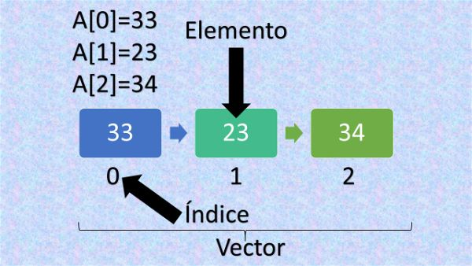
Declarar un vector
Tipo_de_dato nombre_vector [dimensión];
int vector[5];
foat notas_estudiantes [100];
char nomina_empleados[100];

Slide 7
Implementar un vector
for(int i=0; i<num; i++)
{
printf("ingresar elementos [%d] ",i);
scanf("%d",&vect[i]);
}
printf("\nLos elementos del vector son: \n\n");
for(int i=0; i<num; i++)
{
printf("elementos [%d] = %d\n",i,vect[i]);
}
getch();
return 0;
}
# include <iostream>
# include <stdio.h>
# include <conio.h>
int main()
{
system("cls");
int vect[100], num;
printf("ingrese los elemnetos de vector:");
scanf("%d",&num);

Slide 8
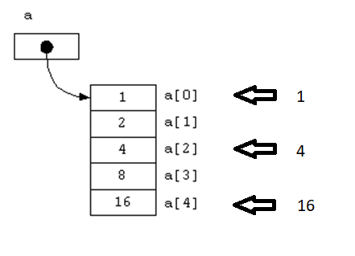
Realice un programa en c++ que permita crear un vector de n dimensión e imprimir los elementos de las posiciones pares
for(i=0; i<num; i++)
{
if(i%2==0)
{
printf("%d\n",vect[i]);
}
}

Slide 9
Funciones con vectores
void cargar(int vec[], int a)
{
int x=0;
for(x=0;x<a;x++)
{
printf("Ingrese elemento:");
scanf("%i",&vec[x]);
}
}
void imprimir(int vec[], int a)
{
int x;
printf("Contenido completo del vector:");
for(x=0;x<a;x++)
{
printf("%i ",vec[x]);
}
}
#include<iostream>
#include<stdio.h>
#include<conio.h>
using namespace std;
void cargar(int vect[], int a);
void imprimir(int vec[], int a);
int main()
{
int dim, vector[100];
system("cls");
printf("ingrese la dimensi¢n");
scanf("%d",&dim);
cargar(vector,dim);
imprimir(vector,dim);
getch();
return 0;
}

Slide 10
Realice un programa en c++ que permita generar el siguiente menú utilizando funciones
Menú
1.- ingresar dimensión
2.- ingresar elementos al vector
3.- promedio de los elementos del vector
4.- imprimir de primero a ultimo
5.- imprimir de ultimo a primero
6.- averiguar pares e impares
7.- salir

